Slide 1




Slide 2

SISTEMAS
WEDOO
QUAIS MOMENTOS UTILIZAMOS O WEDOO?
Sistema utilizado para verificar as informações do cliente (Sistema de ficha)
Identificação Positiva;
Apresentar o contrato;
Atualização cadastral;
Transferencia;
Tabulação.
OLOS
Sistema utilizado para discar automáticamente.

Slide 3
IDENTIFICAÇÃO POSITIVA
CONFIRMAR O CPF
Informa os 6 primeiros digitos e o cliente informa os 5 ultimos e logo após o operador confirma o nome completo do cliente.
CONFIRMAR O CNPJ
Informar os 5 primeiros dígitos e cliente completa com os demais e logo após devemos confirmar o nome do sócio/responsável pela empresa.
LGPD (Lei Geral de Proteção de Dados)
LGPD é a lei que garante que os dados pessoais do cliente sejam tratados com transparência, segurança e respeito, o protegendo contra abusos e uso indevido de informações.
ATENÇÃO PASSAR INFORMAÇÕES A RESPEITO DA COBRANÇA ANTES DA IP É QUEBRA DE SIGILO.
QUEBRA DE SIGILO GERA MULTA DE 5% NA FATURA DA EMPRESA NÃO DEVE ACONTECER!!!

Slide 4


CASOS QUE NÃO DEVEM ACONTECER DURANTE O ATENDIMENTO

Slide 5
CASOS QUE NÃO DEVEM ACONTECER DURANTE O ATENDIMENTO

Slide 6
FASES DE UM ATENDIMENTO
APRESENTAÇÃO DA DIVIDA
REGRA DE NEGOCIAÇÃO
Nome do contrato, dias em atraso e valor aproximado
D+9
APENAS DIAS UTEIS
ATUALIZAÇÃO CADASTRAL
Email e numero de telefone.
AÇÕES DE COBRANÇA
PESQUISA DE SATISFAÇÃO
Juros diários;
Ligações de cobranças;
Restrição do CPF no SPC e SERASA;
Encaminhar o cliente na aba de pausa.

Slide 7

PILARES PARA UM ATENDIMENTO DE EXCELÊNCIA
COMUNICAÇÃO CLARA, EDUCADA E EMPÁTICA
INTELIGÊNCIA EMOCIONAL
É manter o autocontrole, ouvir com empatia e responder com respeito. Ela ajuda a lidar com clientes difíceis e a transmitir confiança.
Comunicar-se de forma clara, educada e empática garante que o cliente entenda bem a informação, sinta-se respeitado e acolhido.
ESCUTA ATIVA
FOCO NA SOLUÇÃO, NÃO NO PROBLEMA
Significa ouvir com atenção genuína, sem interromper, mostrando interesse e compreensão.
Devemos ouvir o cliente, reconhecer sua dificuldade e direcionar rapidamente para o que pode ser feito. Essa postura transmite eficiência e confiança.
POSTURA PROFISSIONAL
CAPACIDADE DE NEGOCIAÇÃO
Independente do que houver na ligação, devemos nos manter calmos e pacientes. Assim, transmitimos credibilidade, confiança e mostramos preparo para oferecer um atendimento de qualidade.
Transformar conflitos em oportunidades de satisfação e resultados positivos.

Slide 8

CONTRATOS COMERCIAIS
Passíveis de Emissão de Boleto
CDC
CRÉDITO DIRETO CAIXA
CRED SENIOR
RENEGOCIAÇÃO DE DÍVIDAS
CONSIGNAÇÃO CAIXA

Slide 9
CONTRATOS COMERCIAIS
Passíveis de Emissão de Boleto
FIES
FINANCIAMENTO ESTUDANTIL
MICROCRÉDITO GIRO
GIROCAIXA FÁCIL

Slide 10
CONTRATOS COMERCIAIS
Não são passíveis de Emissão de Boleto
CHEQUE ESPECIAL CAIXA
CHEQUE ESPECIAL EMPRESA CAIXA
CONSTRUCARD CAIXA

Slide 11
CONTRATOS HABITACIONAIS
FINANCIAMENTO HABITACIONAL - Crédito para financiar imóveis
HABITACIONAL
HABITACIONAL 532
Marca habitacional onde ofertamos a retirada dos encargos quando o cliente informa que ainda não pagou e não apresenta uma data definida para pagamento;
D+9
São FINANCIAMENTOS HABITACIONAIS de cobrança simples.;
D+9

Slide 12
HABITACIONAL 532
QUANDO OFERTAR A PROPOSTA DE ISENÇÕES DE ENCARGOS?
QUANDO NÃO DEVEMOS OFERTAR A PROPOSTA DE ISENÇÕES DE ENCARGOS?
Após questionar se o pagamento foi efetuado, o cliente responde:
“Não”;
“Ainda não”;
“Esqueci, mas vou pagar”;
Após questionar se o pagamento foi efetuado, o cliente responde:
“Não, mas vou pagar na segunda-feira”;
“Ainda não, mas no 5° dia útil eu pago”;
“Esqueci, mas vou pagar dia 10”;
Ou seja, a proposta só deve ser ofertada caso o cliente não informar uma data para pagamento.
Nas situações que o cliente informa uma data para pagamento, nós NÃO devemos ofertar a campanha.

Slide 13

CLIENTE VULNERÁVEL
É uma pessoa que apresenta dificuldade em compreender a informação passada.
Esse cliente exige uma atenção maior no atendimento, vamos utilizar uma linguagem simples e clara.
Devemos entender que a pessoa vulnerável não é aquela que está carente ou necessitada e sim aquela que por diversas razões está desprotegida e sem apoio.
Sendo assim, vamos orientar o cliente de maneira afetiva, clara e fácil.

Slide 14

TABULAÇÕES

Slide 15
TABULAÇÃO
IMPRODUTIVAS;
CONTATO EFETIVO - CE;
IDENTIFICAÇÃO POSITIVA - SEM ACORDO
IDENTIFICAÇÃO POSITIVA - COM ACORDO
RECUSA AÇÃO/CAMPANHA

Slide 16

CALIBRAGEM

Slide 17
LIGAÇÕES IMPRODUTIVAS
LIGAÇÃO CAIU
SINAL DE FAX
CAIXA POSTAL
SECRETARIA ELETRONICA
GRAVAÇÃO DE OPERADORA
São ligações que não conseguimos extrair uma informação, porém ouvimos uma pessoa falar diretamente com o operador;
LIGAÇÃO MUDA
Devemos finalizar com a fraseologia “Por falta de comunicação encerro”
Entramos em linha porém não falamos com ninguém apenas ouvimos, xiados, barulho conversas.

Slide 18
CE - CONTATO EFETIVO
PESSOA NÃO CONFIRMA OS DADOS
FALECIDO
Pessoa se recusa a informar os números do CPF para realização da identificação positiva ou
Pessoa não se lembra o número do CPF
Cliente diz que não pode falar no momento
Quando o cliente pedir para retornar em outro dia/horário antes da confirmação de dados.
Terceiro informa que titular faleceu;
SEM CONTRATO EM COBRANÇA
Cliente está na base da Telecobrança, mas não constam contratos ativos (em cobrança).
RECADO COM TERCEIRO
DESCONHECIDO
Anota o recado ou não, ou terceiro pede para ligar outro dia/horário ou em outro telefone.
Utilizamos quando o sócio ou responsável financeiro informar que a empresa entrou em falência.
Terceiro informa que não conhece ninguém com o nome do cliente no telefone cadastrado.

Slide 19
IDENTIFICAÇÃO POSITIVA (SEM ACORDO)
PESSOA SOLICITA RETORNO EM OUTRO MOMENTO
NEGOCIAÇÃO EM OUTRO CANAL
Cliente informa que já está negociando em outro canal.
Cliente pede para o operador retornar a ligação em outro dia/horário.
CONTATO INTERROMPIDO APÓS IP, MAS SEM RESULTADO DEFINIDO
DÍVIDA NÃO RECONHECIDA
Cliente alega que desconhece a dívida.
Após identificação positiva a
ligação for interrompida ou quando ofertamos o pagamento para o dia e o cliente diz NÃO e desliga.

Slide 20
IDENTIFICAÇÃO POSITIVA (SEM ACORDO)
CONTATO SEM NEGOCIAÇÃO
PAGAMENTO JÁ EFETUADO
Cliente informa que já efetuou o pagamento.
Cliente faz promessa de pagamento para uma data que ultrapassa a data permitida do nosso D+6 ou D+9 ou fora das possibilidades disponíveis para o contrato (parcelar, renegociar, desconto, etc.). Ou informa que não se lembra se foi feito o pagamento ou débito.
CLIENTE COM ACORDO ATIVO RETORNA NO RECEPTIVO
Cliente com acordo ATIVO, retornou no receptivo para cobrar emissão de boleto não enviado.
SEM CAPACIDADE DE PAGAMENTO
Cliente informa que não possui capacidade de efetuar o pagamento.

Slide 21
IDENTIFICAÇÃO POSITIVA COM ACORDO
SEM CAPACIDADE DE PAGAMENTO
PROMESSA DE PAGAMENTO SEM EMISSÃO DE BOLETO
PROMESSA DE PAGAMENTO SEM EMISSÃO DE BOLETO
Cliente informa que irá depositar o valor para regularização do atraso.
ACEITA AÇÃO/CAMPANHA SEM/COM EMISSÃO DE BOLETO
Cliente aceita ação/ campanha
COM o envio do boleto ou NÃO aceita o envio ou o boleto está INDISPONÍVEL.
PROMESSA DE PAGAMENTO COM EMISSÃO DE BOLETO
Cliente solicita boleto e informa data de pagamento.

Slide 22

IDENTIFICAÇÃO POSITIVA COM ACORDO
PROMESSA DE PAGAMENTO - PARCELADO
Utilizada em casos de parcelamento do produto cartão (CAR)
AUTORIZA INCORPORAÇÃO
Contratos de incorporação - Cliente aceita a incorporação.

Slide 23
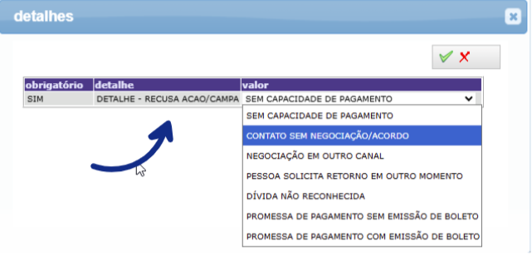
RECUSA AÇÃO/CAMPANHA
Nos atendimentos de campanhas, quando a proposta é apresentada ao cliente e ele a recusa informando o motivo, devemos selecionar a tabulação RECUSA AÇÃO/CAMPANHA e, em seguida, registrar a subtabulação relacionada ao resultado do contato.

Slide 24
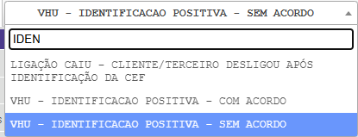
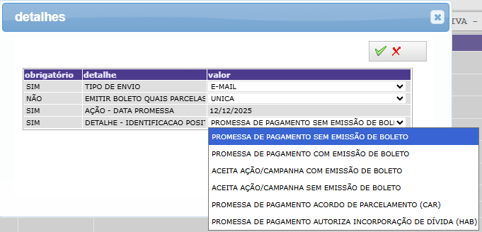
COMO TABULAR?
1°
2°

Slide 25
TRANSFERÊNCIA DE LIGAÇÃO
Ocorre quando transferimos o atendimento para a “CAMPANHA RECEPTIVO”, por não atender determinado produto.
Devemos realizar a IDENTIFICAÇÃO POSITIVA;
Informar que vamos transferir para o setor responsavel.

Slide 26
DÚVIDAS?

